Slide 1



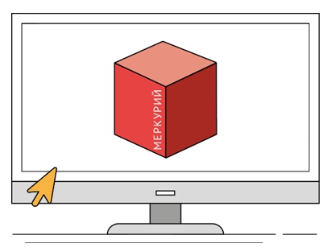

Обмен данными с Меркурием

Slide 2

Просто о Меркурии
Электронные ВСД с 1 июля 2018 года.
Работа с ВСД идет через ГИС Меркурий.
ВСД оформляют при: производстве, перемещении, оптовой продаже и закупке товаров животного происхождения.

Slide 3








Кто обязан перейти
Мясокомбинаты | Фермы | Птицефабрики | Рыбозаводы
Молокозаводы | Продовольственные производства | Дистрибьюторы | Розничные сети

Slide 4




Как работать с ВСД?
Меркурий
Оформление и гашение ВСД
Товар
Товар
Поставщик
Дистрибьютор
Торговая
точка

Slide 5

Кто и что делает в Меркурии
Поставщик | Дистрибьютор | Торговая точка
Гасит входящие ВСД на сырье | Гасит входящие ВСД на закупку | Гасит входящие ВСД на закупку
Оформляет ВСД на переработку | Оформляет ВСД на отгрузку
Оформляет ВСД на отгрузку

Slide 6

Штрафы за перевозку без ВСД
Физ лицо (водитель): 3 000 – 5 000 р.
Должностное лицо: 30 000 – 40 000 р.
Юридическое лицо: 300 000 – 500 000 р.
Подробнее в статье 10.8 КоАП РФ п.2

Slide 7



Решение СБИС

Slide 8
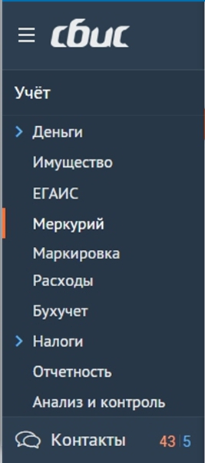
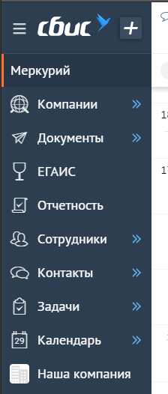
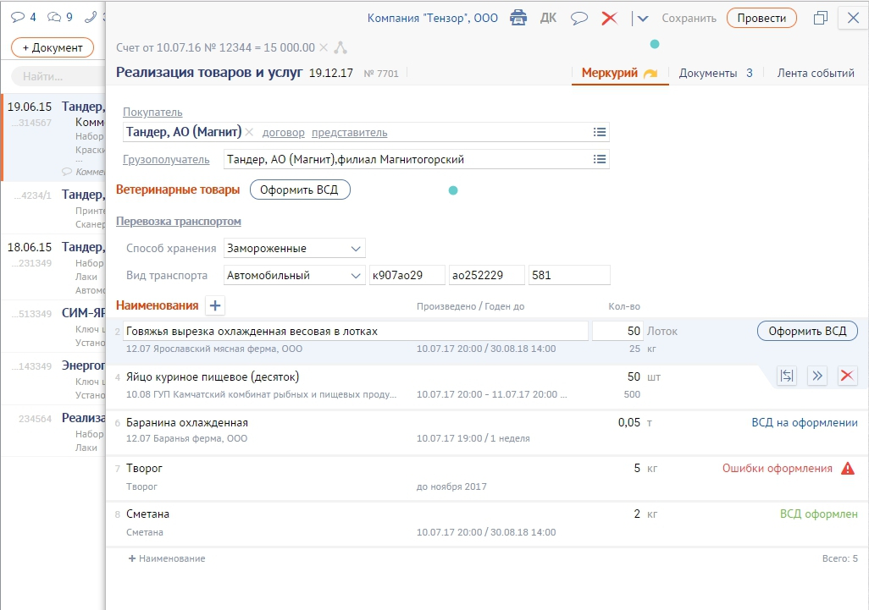
Продавцу – оформить ВСД в 1 клик

Slide 9
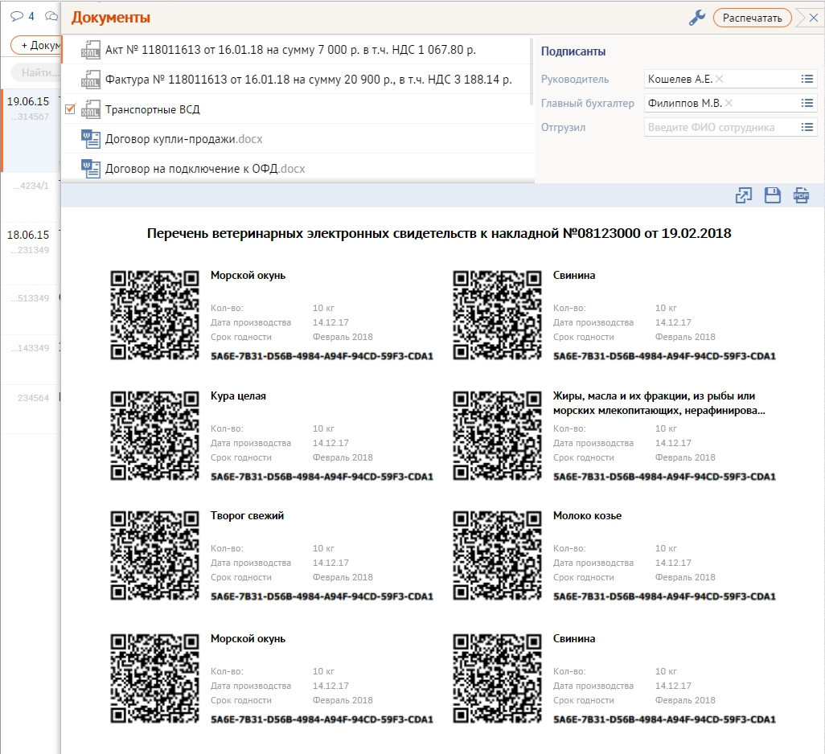
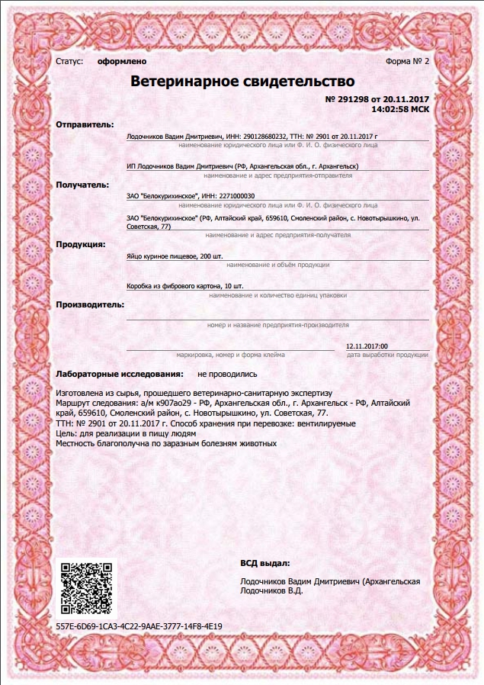
Продавцу – печать ВСД для перевозки

Slide 10
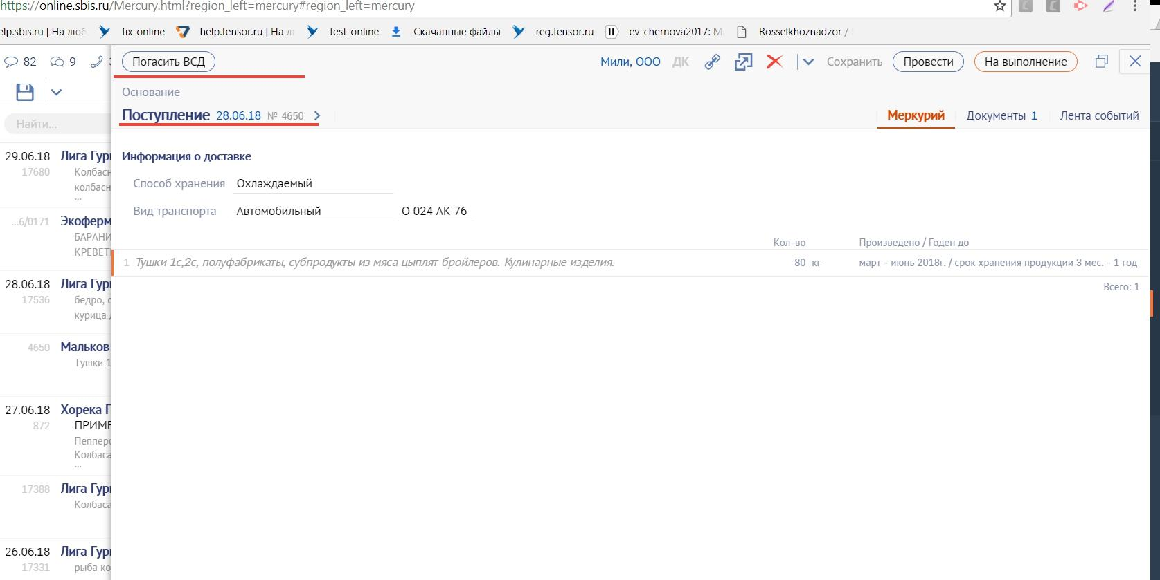
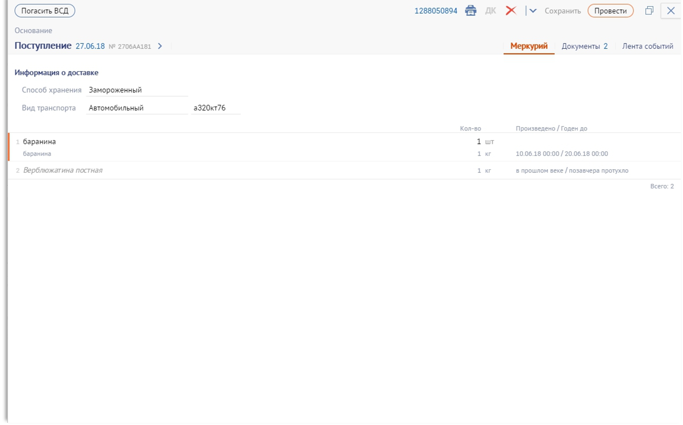
Покупателю – легко сверять ВСД с накладной
ВСД автоматически привязываются к поступлению

Slide 11
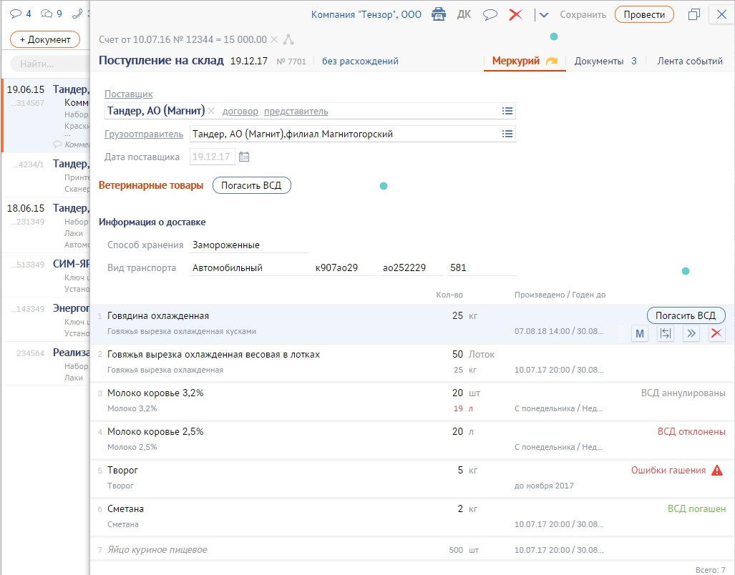
Покупателю – удобное гашение ВСД
Гасите пачкой или поштучно

Slide 12
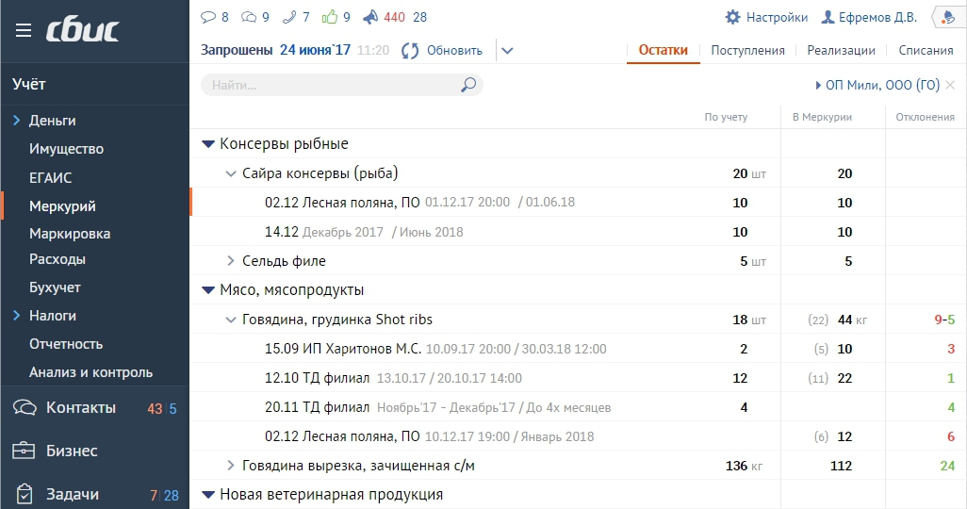
Сверка остатков с Меркурием

Slide 13

Как начать работу с Меркурием?

Slide 14


1. Зарегистрируйтесь в ГИС Меркурий
На бумаге - в управление Россельхознадзора.
Заявление по шаблону с подписью и печатью
в двух экземплярах
Электронно - заявление подписанное ЭП на e-mail:
для ИП – на info@svfk.mcx.ru
для ЮЛ – на admin@fsvps.ru
Срок рассмотрения 3 - 5 дней
Срок рассмотрения 5 - 10 дней

Slide 15
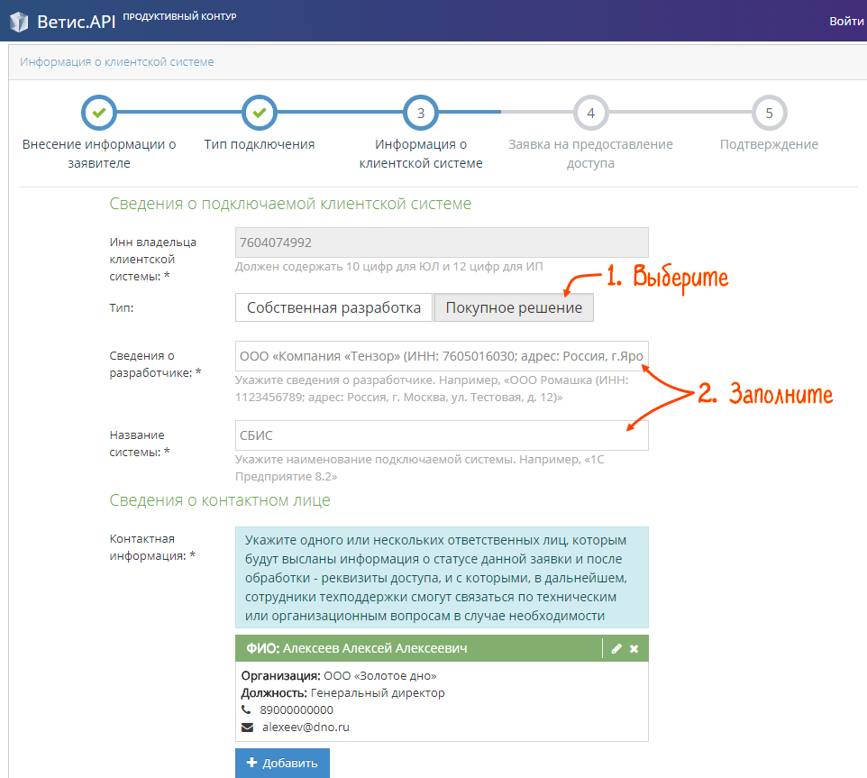
2. Получите API-ключ
Создайте заявку на портале ВетИС.API.
Приложите скан заявления.
В сведениях о разработчике укажите ООО Компания «Тензор», в поле название системы - СБИС.

Slide 16
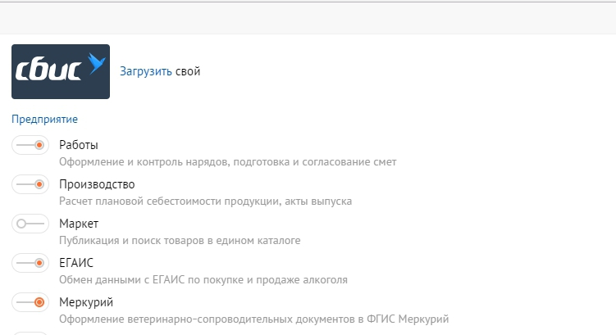
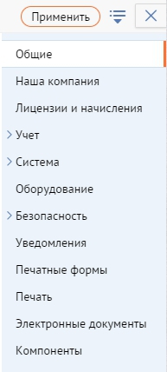


3. Начинайте работать
На главной странице СБИС нажмите «Конфигурация».
Включите тумблер «Меркурий».
Нажмите «Применить».

Slide 17

Сколько стоит в год?
Одна точка продаж – 1500 руб.
Дополнительная точка от 800 до 1 800 руб.
Цена зависит от количества точек.

Slide 18

Спасибо за внимание!
sbis.ru

